Slide 1
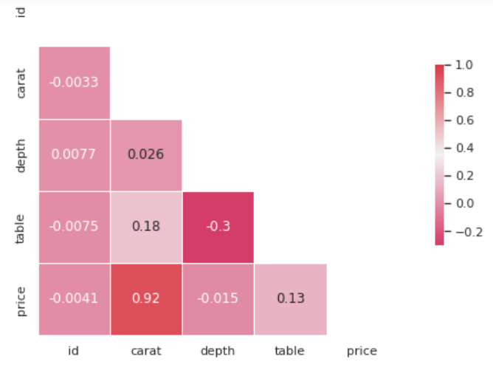
CLEAN
ENTRENAMIENTO
X_train, X_test, y_train, y_test = train_test_split(X,y, test_size=0.2)
TRAIN
TEST
Entreno de varios modelos con el 80% de los datos totales
No valores nulos
Matriz de correlación para eliminar las columnas fuertemente correlacionadas.
(Elimino x,y,z)
'ridge': Ridge(),
'lasso': Lasso(),
'sgd': SGDRegressor(),
'knn': KNeighborsRegressor(),
'grad': GradientBoostingRegressor(),
'lin': LinearRegression(),
'elast': ElasticNet(),
'svr': LinearSVR(),
'rand': RandomForestRegressor(),
'tree': DecisionTreeRegressor(),
Se elijen los 3 modelos con menor RMSE
Se entrenan de nuevo pero en base al total de valores de train
El modelo con menor RMSE DecisionTreeRegressor
PREDICCIÓN con test en base al modelo elegido
Mejorar modelo
Parámetros
Variables categóricas a numéricas
(cut - color - clarity)
Método “grid” para mejorar TREE

